Slide 1
第2章 探究 Activity 活动
2.3 了解活动的生命周期

Slide 2
内容安排
1. 活动是什么？
2. 活动的基本用法
3. 使用 Intent 在活动之间穿梭
4. 案例实现：启动页
5. 活动的生命周期
6. 活动的启动模式

Slide 3
5. 活动的生命周期
概述
Activity生命周期的方法
LogCat
体验Activity的生命周期

Slide 4
活动的生命周期——概述
生命周期，顾名思义，即是从开始到结束的过程，应用于Android应用程序的组件中，从而为其赋予生命。
开发人员可以根据Android各组件生命的起始，设置它应完成的使命：在生命开始，进行界面初始化工作；在生命即将结束，进行资源释放和销毁等工作。
本章以Activity组件为例，说明Android系统如何管理程序组件的生命周期。

Slide 5
Activity 返回栈
Android使用任务管理活动，一个任务就是一组存放在栈里的活动的集合，这个栈也被称为返回栈。任务栈。
当一个新的Activity启动时，处于栈顶的Activity将暂停，而这个新的Activity将被放入栈顶。
当用户按下返回键或调用finish()方法的时候 ，当前Activity 出栈，而前一个恢复为当前运行的Activity。

Slide 6
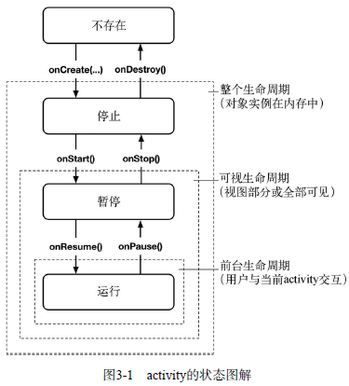
Activity活动状态
一个Activity从启动到销毁，会经历多种状态，而且状态之间会进行转化。这些状态主要包括：
运行状态。
暂停状态。
停止状态。
不存在状态。(销毁)

Slide 7
Activity活动状态
运行状态
当Activity显示在屏幕的最前端，能够获得焦点，可以处理交互操作
暂停状态
在某些情况下Activity对用户来说仍然可见，但它不再拥有焦点，不能处理用户对它的操作，这时Activity处于暂停状态
停止状态
当Activity完全不可见时，该Activity就处于停止状态
销毁状态
当Activity被销毁时，该Activity就处于销毁状态

Slide 8
Activity 活动的生命周期
依据活动的状态：
全生命周期
对象实例在内存中
运行状态，暂停状态，停止状态
可视生命周期
视图部分或全部可见
运行状态，暂停状态
前台生命周期
用户与当前activity交互
运行状态

Slide 9
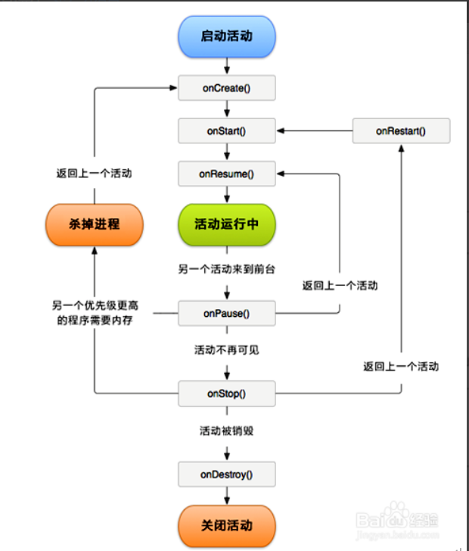
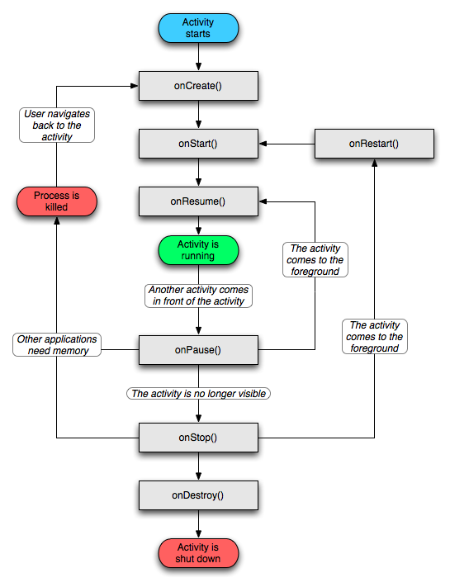
Activity生命周期
Android为活动设计了若干回调函数，每个回调函数提供完成适合当前状态的指定行为。
开发人员在回调函数中添加代码，就可以在Activity状态变化时完成适当的工作。
Notes:
可能出现部分可见暂停状态的场景：在一个activity之上启动带透明背景视图或小于屏幕尺寸视图的新activity时。
可能出现完全可见暂停状态的场景：应用多窗口模式下（Android 6.0及更高系统版本才支持），当前activity在一个窗口完全可见，而用户在不包含当前activity的另一个窗口操作时。

Slide 10
Activity生命周期的7个回调函数
方法 | 描述 | 下一个
onCreate() | 在Activity第一次被创建时调用，你可以在这个方法中初始化数据，设置静态变量，创建客户视图，绑定控件数据等。随后总是调用onStart方法。 | onStart()
onStart() | 当Activity由不可见变为可见时调用，随后有可能执行2个方法：如果当前Activity展现到前端，用户获取输入焦点，则调用onResume；如果对其进行隐藏，则调用onStop方法。 | onResume()或 onStop()
onResume() | 在Activity准备好和用户进行交互时调用，此时Activity处于栈的顶部,并且处于运行状态。随后总是调用onPause方法。 | onPause()
onPause() | 在用户打算启动或者恢复其他Activity时调用，这个方法典型的工作为：提交未保存的数据，停止动画，及停止其他一切消耗CPU的操作。不管应用是否响应速度快，这些都是必须要做的工作，因为下一个Activity将不能恢复，直到这个方法返回为止。 | onResume()或onStop()
onStop() | 当Activity对用户不可见的情况下调用，也许是发生在Activity正在销毁或者其他Activity恢复将其覆盖的情况。如果Activity再次回到前台与用户交互则调用onRestart，如果关闭Activity则调用onDestroy。 | onRestart() 或onDestroy()
onDestory() | 在Activity销毁前调用,之后活动的状态变为销毁状态。 | 无
onRestart() | Activity已经停止之后会被调用，仅仅发生在之前启动过的Activity上。随后总是调用onStart方法。 | onStart()
?
?

Slide 11
Activity的生命周期
全生命周期
除了onRestart()方法，其它方法是两两相对的，活动的3个生存周期与此对应：
全生命周期
onCreate()开始，onDestroy()结束
对象实例在内存中
Notes:
可能出现部分可见暂停状态的场景：在一个activity之上启动带透明背景视图或小于屏幕尺寸视图的新activity时。
可能出现完全可见暂停状态的场景：应用多窗口模式下（Android 6.0及更高系统版本才支持），当前activity在一个窗口完全可见，而用户在不包含当前activity的另一个窗口操作时。

Slide 12
Activity的生命周期
除了onRestart()方法，其它方法是两两相对的，活动的3个生存周期与此对应：
全生命周期
onCreate()开始，onDestroy()结束
对象实例在内存中
可视生命周期
onStart()开始，onStop()结束
视图部分或全部可见
可视生命周期
Notes:
可能出现部分可见暂停状态的场景：在一个activity之上启动带透明背景视图或小于屏幕尺寸视图的新activity时。
可能出现完全可见暂停状态的场景：应用多窗口模式下（Android 6.0及更高系统版本才支持），当前activity在一个窗口完全可见，而用户在不包含当前activity的另一个窗口操作时。

Slide 13
Activity的生命周期
除了onRestart()方法，其它方法是两两相对的，活动的3个生存周期与此对应：
全生命周期
onCreate()开始，onDestroy()结束
对象实例在内存中
可视生命周期
onStart()开始，onStop()结束
视图部分或全部可见
前台生命周期
onResume()开始，onPause()结束
用户与当前activity交互
前台生命周期
Notes:
可能出现部分可见暂停状态的场景：在一个activity之上启动带透明背景视图或小于屏幕尺寸视图的新activity时。
可能出现完全可见暂停状态的场景：应用多窗口模式下（Android 6.0及更高系统版本才支持），当前activity在一个窗口完全可见，而用户在不包含当前activity的另一个窗口操作时。

Slide 14
5. 活动的生命周期
概述
Activity生命周期的方法
LogCat
体验Activity的生命周期

Slide 15
LogCat
开发环境可以检测到语法错误，根据提示，比较容易修改；
但运行时的错误，分析和定位通常就没有那么简单了，尤其是代码量较大，结构比较复杂的应用程序，仅凭直觉是很难达到理想的效果。
Android提供了Logcat工具，帮助开发人员进行错误分析。
Logcat是用来获取系统日志信息的工具，集成于Android开发环境中。
默认情况下，应该能在Android Studio底部看见LogCat。如果看不到，请切换至Android Monitor工具窗口模式，并确保已选中logcat选项页。
为方便查找，可使用TAG常量过滤日志输出。
Show only selected application：控制只显示来自应用的日志信息

Slide 16
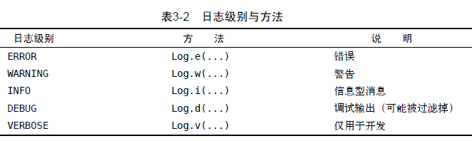
Logcat 输出日志信息
Android支持如表3-2所示的五种日志级别。每一个级别对应一个Log类方法。要输出什么级别的日志，调用对应的Log类方法就可以了。
所有的日志记录方法都有两种参数：string类型的tag参数和msg参数；除tag和msg参数外再加上Throwable实例参数。

Slide 17
活动的生命周期的体验
主活动：MainActivity, activity_main.xml
子活动：
NormalActivity, normal_layout.xml
DialogActivity, dialog_layout.xml,对话框式的活动，实现半遮挡
<?xml version="1.0" encoding="utf-8"?>
<LinearLayout
xmlns:android="http://schemas.android.com/apk/res/android"
android:orientation="vertical"
android:layout_width="match_parent"
android:layout_height="match_parent">
<TextView
android:layout_width="match_parent"
android:layout_height="wrap_content"
android:text="This is a normal activity"/>
</LinearLayout>
<?xml version="1.0" encoding="utf-8"?>
<LinearLayout
xmlns:android="http://schemas.android.com/apk/res/android"
android:orientation="vertical"
android:layout_width="match_parent"
android:layout_height="match_parent">
<TextView
android:layout_width="match_parent"
android:layout_height="wrap_content"
android:text="This is a dialog activity"/>
</LinearLayout>

Slide 18
活动的生命周期的体验
主活动：MainActivity, activity_main.xml
子活动：
NormalActivity, normal_layout.xml
DialogActivity, dialog_layout.xml,对话框式的活动
AndroidManifest.xml中进行配置
<activity android:name=“.NormalActivity”/>
<activity android:name=".DialogActivity"
android:theme="@style/Theme.AppCompat.Dialog">
</activity>

Slide 19
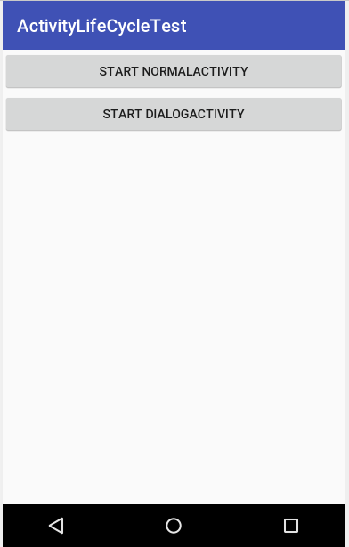
活动的生命周期的体验
主活动：MainActivity, activity_main.xml
<?xml version="1.0" encoding="utf-8"?>
<LinearLayout xmlns:android="http://schemas.android.com/apk/res/android"
android:orientation="vertical"
android:layout_width="match_parent"
android:layout_height="match_parent">
<Button
android:id="@+id/start_normal_activity"
android:layout_width="match_parent"
android:layout_height="wrap_content"
android:text="Start NormalActivity" />
<Button
android:id="@+id/start_dialog_activity"
android:layout_width="match_parent"
android:layout_height="wrap_content"
android:text="Start DialogActivity" />
</LinearLayout>

Slide 20
活动的生命周期的体验
主活动：MainActivity
两个按钮的单击事件监听处理，一个用于启动NormalActivity，另一个用于启动DialogActivity
重载7个回调函数，增加日志输出信息，例如：
Log.d(TAG,"OnCreate");
Log.d(TAG, "onStart");
Log.d(TAG, "onResume");
Log.d(TAG, "onRestart");
Log.d(TAG, "onPause");
Log.i(TAG, "onStop");
Log.d(TAG, "onDestroy");

Slide 21
活动的生命周期的体验
主活动：MainActivity
测试1：
启动应用程序，启动主活动MainActivity
单击主界面中的第一个按钮（ Start NormalActivity ），启动NormalActivity
按下back键返回MainActivity
① 09-20 11:34:04.438 6071-6071/com.example.activitylifecycletest D/MainActivity: onCreate
① 09-20 11:34:04.457 6071-6071/com.example.activitylifecycletest D/MainActivity: onStart
① 09-20 11:34:04.457 6071-6071/com.example.activitylifecycletest D/MainActivity: onResume
② 09-20 11:38:25.820 6071-6071/com.example.activitylifecycletest D/MainActivity: onPause
② 09-20 11:38:26.554 6071-6071/com.example.activitylifecycletest D/MainActivity: onStop
③ 09-20 11:39:34.681 6071-6071/com.example.activitylifecycletest D/MainActivity: onRestart
③ 09-20 11:39:34.682 6071-6071/com.example.activitylifecycletest D/MainActivity: onStart
③ 09-20 11:39:34.682 6071-6071/com.example.activitylifecycletest D/MainActivity: onResume

Slide 22
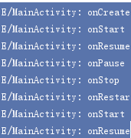
活动的生命周期的体验
主活动：MainActivity
测试1：
启动应用程序，启动主活动MainActivity
单击主界面中的第一个按钮（ Start NormalActivity ），启动NormalActivity
按下back键返回MainActivity

Slide 23
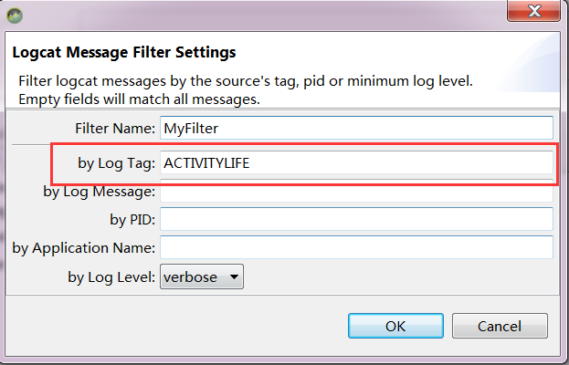
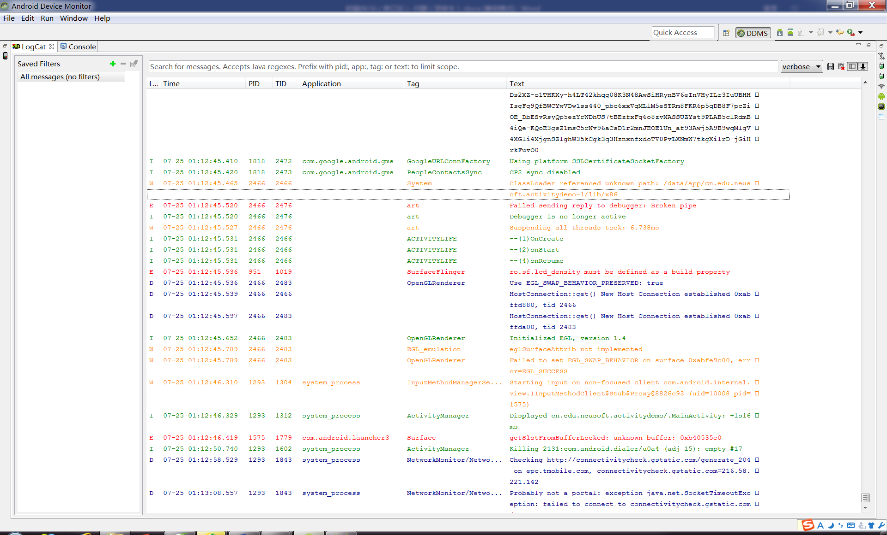
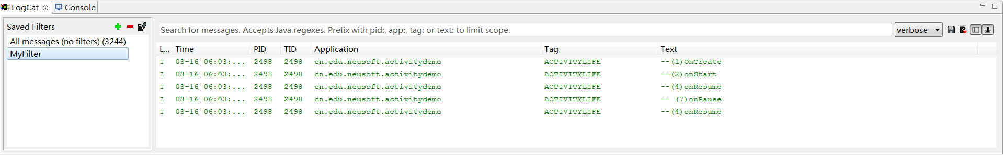
LogCat
结果是否有些混乱？

Slide 24
活动的生命周期的体验
主活动：MainActivity
测试2：
单击主界面中的第二个按钮（ Start DialogActivity ），启动DialogActivity
按下back键返回MainActivity
继续按下back键退出程序，销毁MainActivity
① 09-20 11:43:38.978 6071-6071/com.example.activitylifecycletest D/MainActivity: onPause
② 09-20 11:43:44.231 6071-6071/com.example.activitylifecycletest D/MainActivity: onResume
③ 09-20 11:44:09.000 6071-6071/com.example.activitylifecycletest D/MainActivity: onPause
③ 09-20 11:44:09.005 6071-6071/com.example.activitylifecycletest D/MainActivity: onStop
③ 09-20 11:44:09.005 6071-6071/com.example.activitylifecycletest D/MainActivity: onDestroy

Slide 25
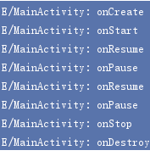
活动的生命周期的体验
主活动：MainActivity
测试2：
单击主界面中的第二个按钮（ Start DialogActivity ），启动DialogActivity
按下back键返回MainActivity
继续按下back键退出程序，销毁MainActivity

Slide 26
活动被回收了怎么办(自学)
活动一旦进入停止状态（onStop），有可能被回收。
如果被回收，然后用户按下back键返回时，该活动就要被重新创建（onCreate），而不是onRestart。
问题：该活动中可能存在临时数据，例如输了一段未完全输入完毕的文字，如果活动被回收，那么之前输入的文字将全被销毁。
OnSaveInstance()，活动onStop之前被调用，可用来保存临时数据。
09-20 18:59:21.099 8378-8378/com.example.activitylifecycletest D/MainActivity: onCreate
09-20 18:59:21.118 8378-8378/com.example.activitylifecycletest D/MainActivity: onStart
09-20 18:59:21.119 8378-8378/com.example.activitylifecycletest D/MainActivity: onResume
09-20 18:59:50.254 8378-8378/com.example.activitylifecycletest D/MainActivity: onPause
09-20 18:59:50.870 8378-8378/com.example.activitylifecycletest D/MainActivity: onSaveInstanceState
09-20 18:59:50.870 8378-8378/com.example.activitylifecycletest D/MainActivity: onStop
09-20 19:00:55.565 8378-8378/com.example.activitylifecycletest D/MainActivity: onRestart
09-20 19:00:55.565 8378-8378/com.example.activitylifecycletest D/MainActivity: onStart
09-20 19:00:55.565 8378-8378/com.example.activitylifecycletest D/MainActivity: onResume

Slide 27
活动被回收了怎么办
OnSaveInstance()，活动onStop之前被调用，可用来保存临时数据。
protected void onCreate(Bundle savedInstanceState) {
super.onCreate(savedInstanceState); setContentView(R.layout.activity_main);
//这里，当Acivity第一次被创建的时候为空 //所以我们需要判断一下
if( savedInstanceState != null )
{ savedInstanceState.getString("anAnt"); }
}
protected void onSaveInstanceState(Bundle outState) {
super.onSaveInstanceState(outState);
outState.putString("anAnt","Android");
}

Slide 28
活动被回收了怎么办
https://blog.csdn.net/Tomasyb/article/details/73529970
https://www.cnblogs.com/dava/p/3715820.html

Slide 29
Activity的生命周期
1. 全遮挡与Dialog
遮挡方式 | 全遮挡 | Dialog式样
周期函数 | MainActivity onPause NormalActivity onCreate NormalActivity onStart NormalActivity onResume MainActivity onStop | MainActivity onPause DialogActivity onCreate DialogActivity onStart DialogActivity onResume

Slide 30
Activity的生命周期
2. back方式与home方式
操作 | Back | Home
将Activity切入后台（栈顶活动） | onPause onStop onDestory | onPause onStop

Slide 31
Android采用（）的方式来管理Activity的实例
A. 任务栈
B. 任务堆
C. 队列
D. 任务列

Slide 32
内容安排
1. 活动是什么？
2. 活动的基本用法
3. 使用 Intent 在活动之间穿梭
4. 案例实现：启动页
5. 活动的生命周期
6. 活动的启动模式

Slide 33
6. 活动的启动模式
在实际项目中应该根据特定的需求为每个活动指定恰当的启动模式。4种启动模式：
standard：标准或默认模式
singleTop：栈顶单例模式
singleTask：栈内单例模式
singleInstance：全局单例模式，最复杂
可以在清单文件中通过给 <activity> 标签指定android:launchMode 属性来选择启动模式。

Slide 34
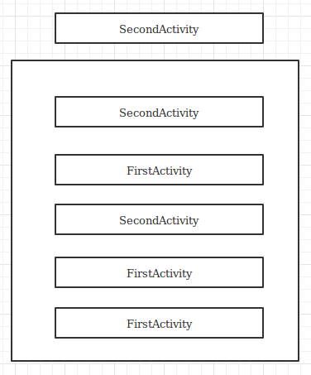
Standard(标准或默认模式)
默认情况下活动的启动模式。
特点 : 启动新的活动时, 都会新建一个活动实例, 无论该实例是否存在. 之前的活动会被压入栈底。

Slide 35
SingleTop(栈顶单例模式)
特点 : 启动新的活动时, 会检查返回栈, 如果在栈顶已经存在该活动的实例时, 就会启动该实例, 而不重新创建实例. 如果该实例不在栈顶的话, 会重新创建该活动的实例.

Slide 36
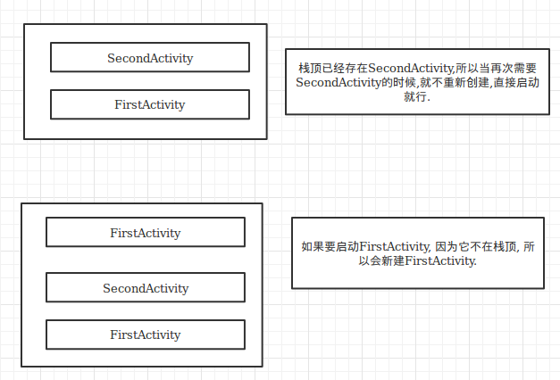
SingleTop(栈顶单例模式)
特点 : 启动新的活动时, 会检查返回栈, 如果在栈顶已经存在该活动的实例时, 就会启动该实例, 而不重新创建实例. 如果该实例不在栈顶的话, 会重新创建该活动的实例.

Slide 37
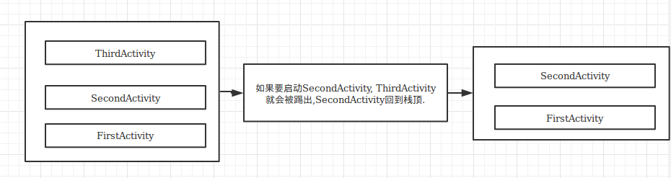
SingleTask(栈内单例模式)
特点 ： 启动新的活动时， 会检查返回栈, 如果发现在返回栈中已经存在该活动的实例时，就会启动该活动实例。如果这个活动不是在栈顶的话，会将在它之前的实例统统踢出栈，它自己就占据栈顶。

Slide 38
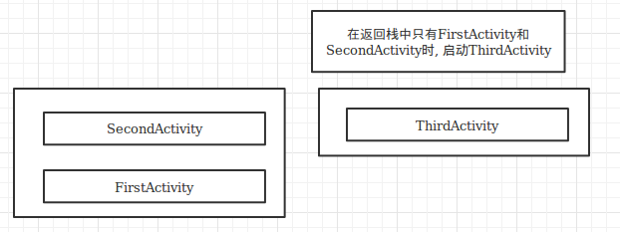
SingleInstance(全局单例模式)
特点 : 采用这种方式启动的活动, 如果活动实例不存在, 在启动时会单独创建一个Task, 并且将这个活动放到这个栈中。如果已经存在这个活动实例, 就会启动这个实例。

Slide 39
在下列选项中，用来设置Activity的启动模式的属性是（）
A. android:launch
B. android:launchMode
C. android:launchMethod
D. android:launchProperty

Slide 40
第2章 小结
1. 活动是什么？
逻辑和视图分离
加载布局
2. 活动的基本用法
视图 View
基础控件TextView, EditView, Button
定义，引用，事件处理
Toast方法
在活动中使用Menu
销毁一个活动：back键，finish()方法

Slide 41
第2章 小结
3. 使用 Intent 在活动之间穿梭
Intent 对象
活动的显式启动
活动的隐式启动
活动的隐式启动
使用意图过滤器，intent filter
action，category，data
隐式启动的更多用法
活动之间传递数据
单向传递
返回值
案例实现：启动页
延迟启动活动

Slide 42
第2章 小结
5. 活动的生命周期
返回栈
活动的4种状态
活动的3种生命周期
活动的7个事件回调函数
Logcat 工具的使用
6. 活动的启动模式
4种启动模式

Slide 43


